Slide 1
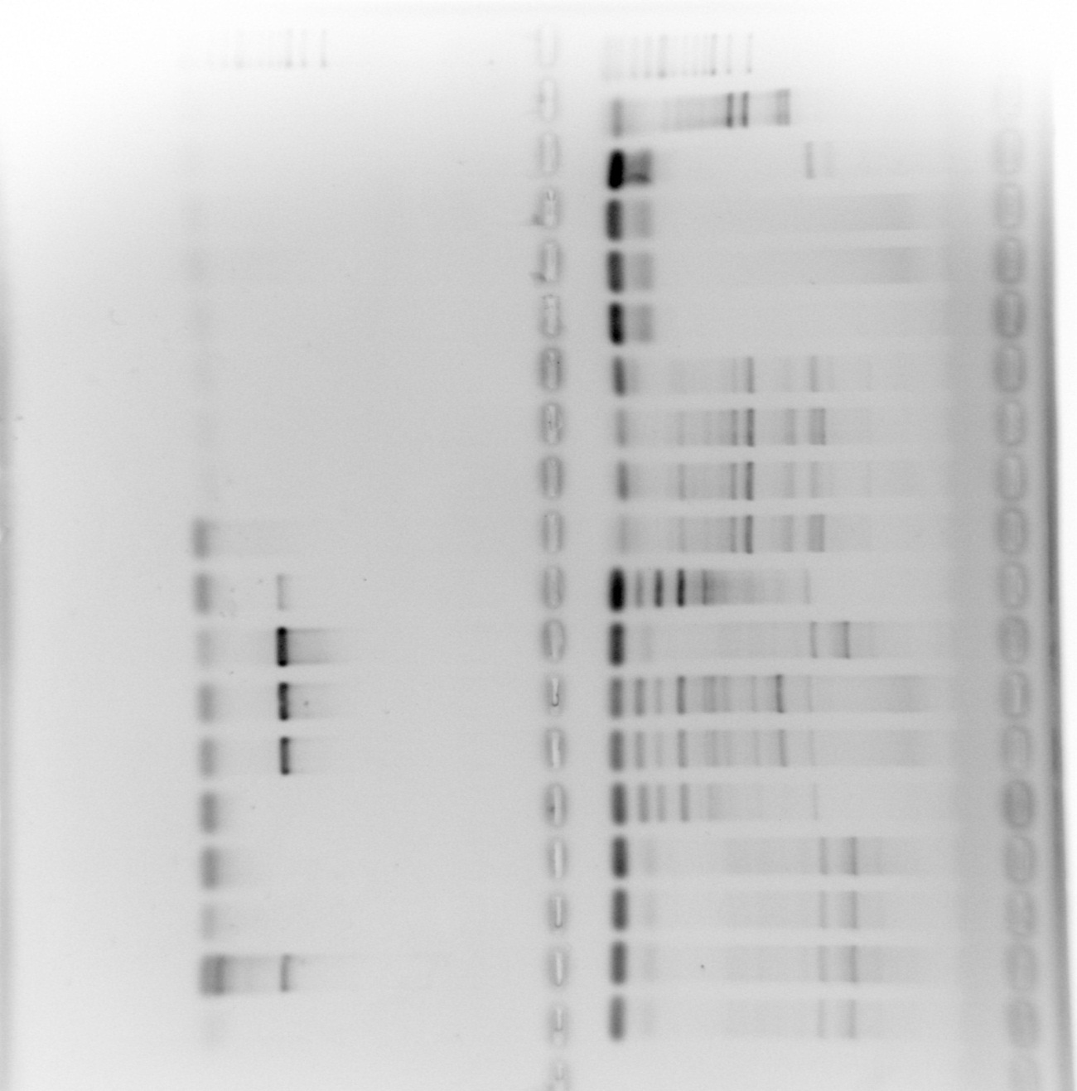
Elekroforéza PCR endolyzin
Elekroforéza PCR geny rezistence
100bp
0
5
10
15
20
K-RT
K-DNA
0
5
15
20
10
RT
DNA
K neg
Sek spec R2
Sek Spec R1
100bp
RN4220
JevonsB
I.
II.
III.
IV.
V.
VI.
VII.
RN4220
JevonsB
I.
II.
III.
IV.
V.
VI.
VII.
R1 R2
blaZ tetK
Popřemýšlejte nad tímto výsledkem na úterý, je tu mnoho nespecifických produktů!

